Slide 1
python 9강
데이터융합SW과
KOPO11 노을

Slide 2
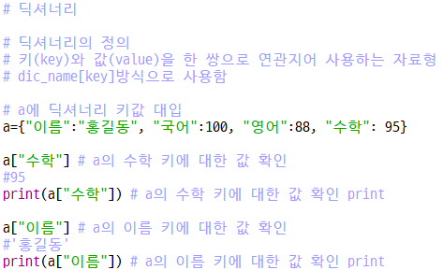


Slide 3
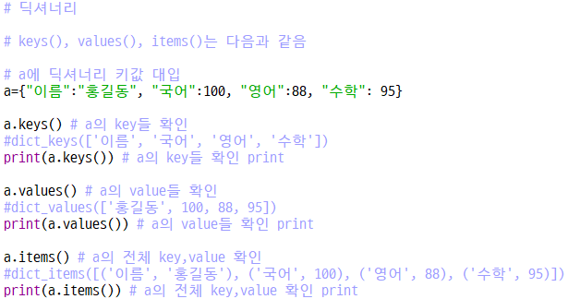

Slide 4
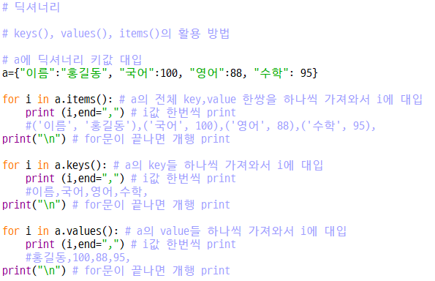


Slide 5
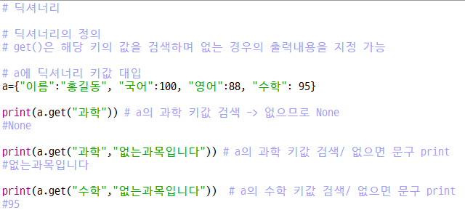


Slide 6
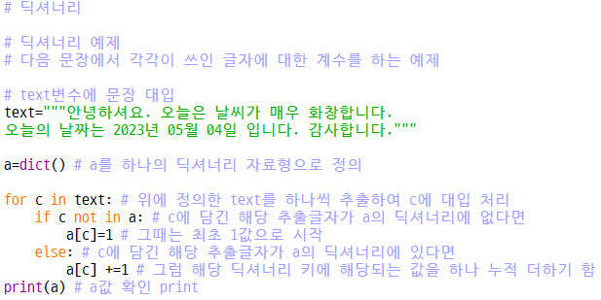


Slide 7
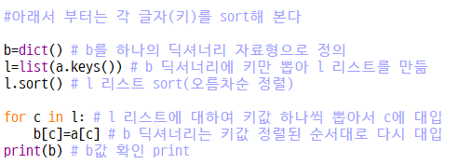


Slide 8
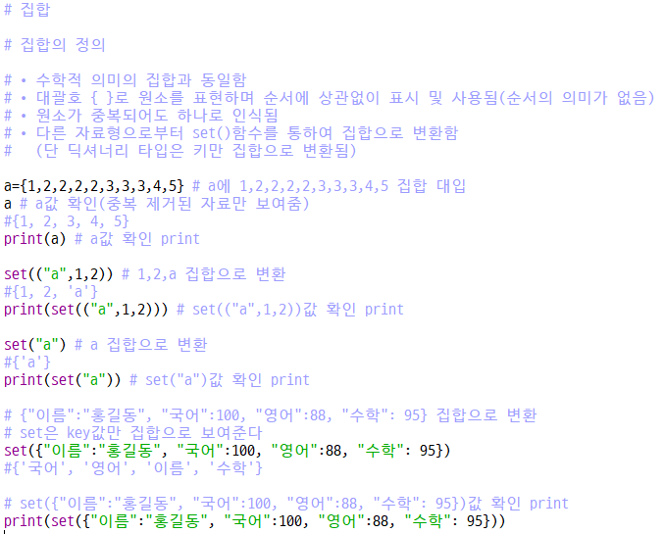


Slide 9
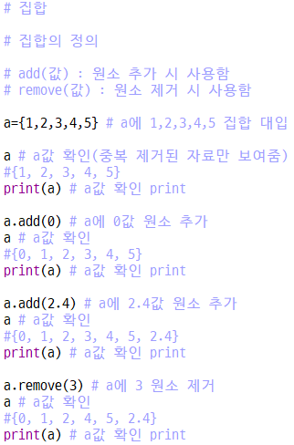


Slide 10

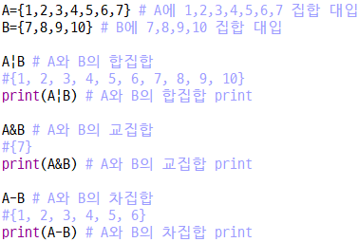
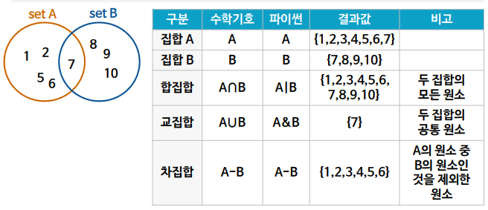


Slide 11
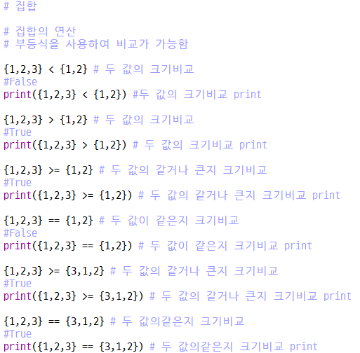


Slide 12
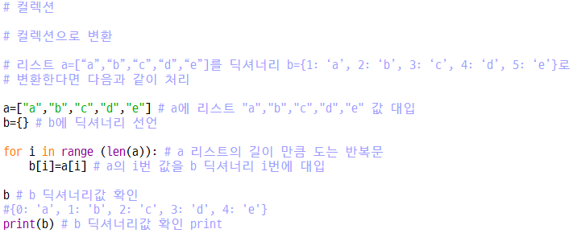

Slide 13
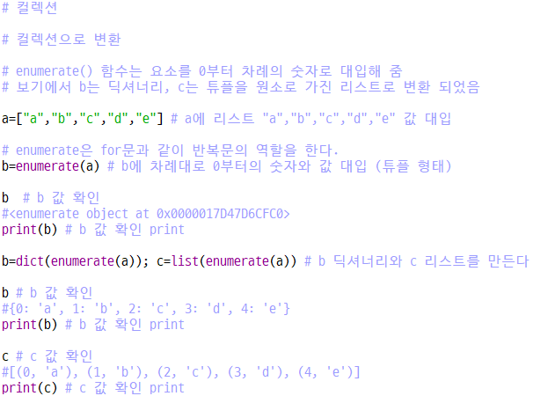


Slide 14
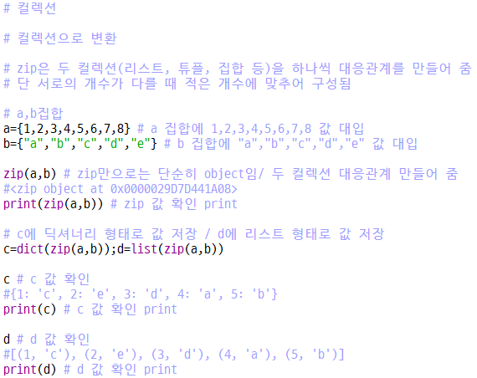
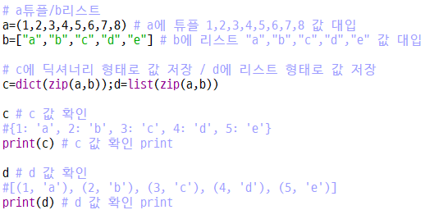



Slide 15
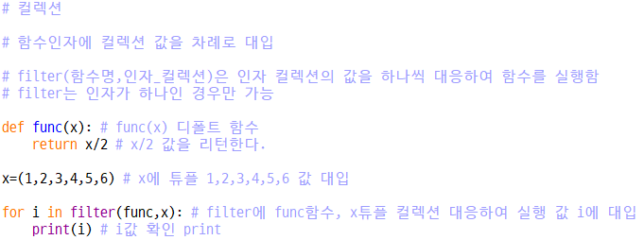
*궁금한 점 *
Filter 함수는 결과가 True인 값들로만 이루어진 iterator 객체를 반환한다고 구글링에 나온다.
func(x) 함수를 통해 x/2가 나머지 0이 되는 값만 필터링 하여 출력하는 코드인 것 같은데
결과값은 왜 1,2,3,4,5,6이 전부 나오는 걸까?
x%2를 했을 때는 1,3,5 홀수들이 결과값으로 나온다…

Slide 16
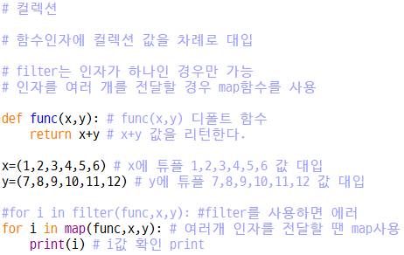

Slide 17
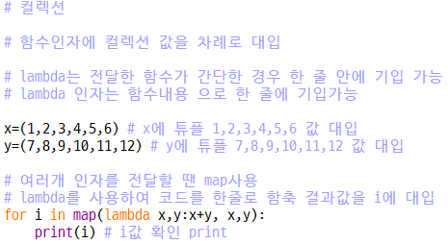

Slide 18
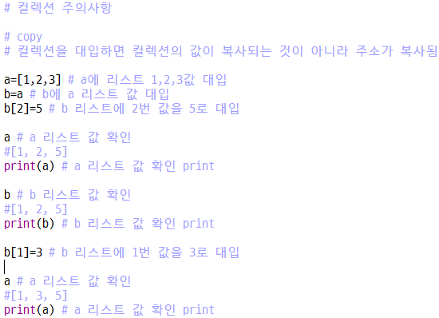


Slide 19
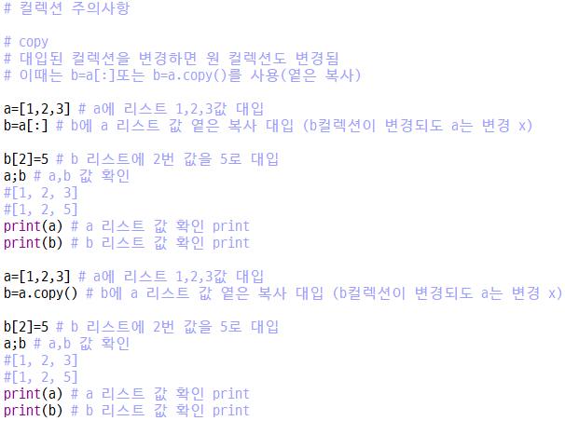


Slide 20
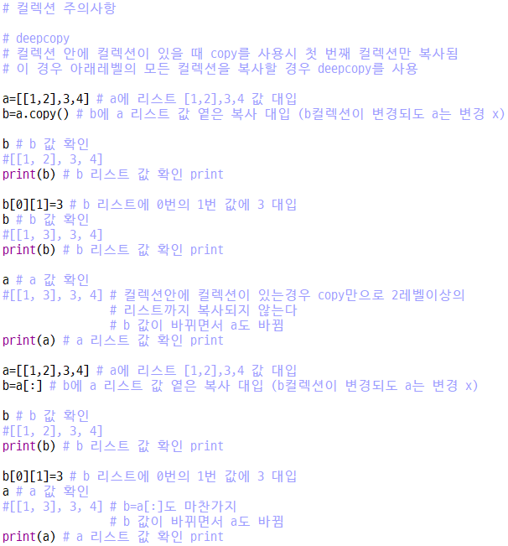


Slide 21
